Slide 1
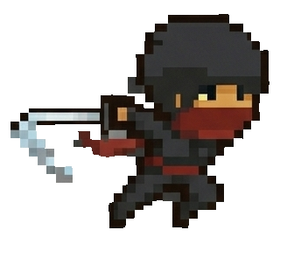
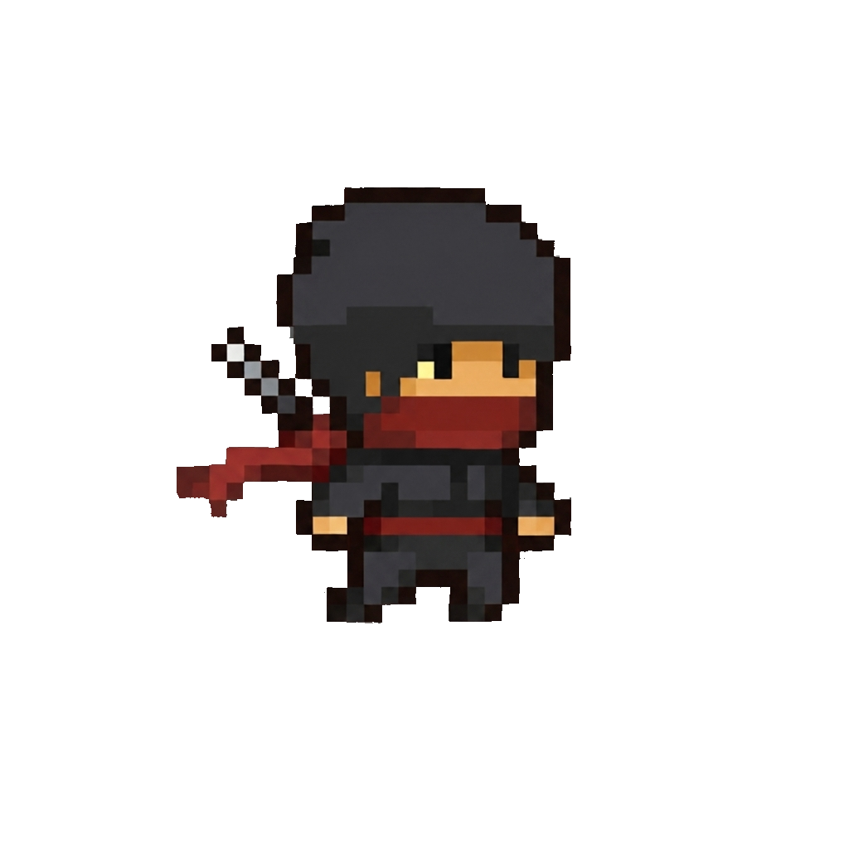


ギミック：色玉
黄玉：スタミナが回復し、玉の場所でとどまる
この玉が基本の形になる
ダッシュした後も残り続ける
黄玉にダッシュすると
ダッシュするまで黄玉に場所で止まる
プレイヤーがダッシュで止まると動くものもある

Slide 2

ギミック：色玉
灰玉：黄玉の常に動いてるバージョン

Slide 3


ギミック：色玉
緑玉：ダッシュするとゴムのように少し前に出てしばらくたつともとに戻る
↓元あった場所

Slide 4

ギミック：色玉
青玉：スタミナが回復
青玉のみダッシュしなくても獲得できる
一定時間経つと玉はもとに戻る
青玉を獲得するとその場でもう一度ダッシュすることができる

Slide 5




ギミック：マップギミック
切り替え床
透明状態ではすり抜け、ダッシュすることで乗ることができる、凸のほうからはすり抜けて上に乗れる
青が不透明のときは赤が透明
トゲ
当たったら死ぬ
バネ
踏むと跳ねて床判定としてスタミナが回復する、壁にもあったりするカモ？
プロペラ
風を出す、下から上に出せばプレイヤーは浮き、左右に出せば進行方向に追い風を出したりする
バンパー(作るのむずそう)
←見た目こんなの(仮)
当たると当たった方向に跳ねる

